Slide 1
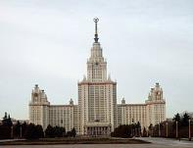
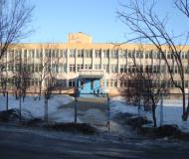
Проект «ШКОЛА –ВУЗ» учитель математики МБОУ СОШ №68 Сологубова Т.А. 1 часть: проект “КОЛЛЕКТИВНЫЙ УЧЕНИК” – дистанционное обучение учащихся 9 кл. в ОЛВЗМШ при МГУ им. М.В. Ломоносова.
.
Цели: - предоставление возможности учащимся углублённого изучения математики - совершенствование системы дополнительного образования
- создание и развитие новых образовательных технологий

Slide 2
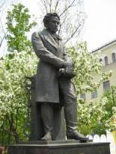
2 Часть: Проект «шаг в науку» (мбоу сош №68 – имфит двггу)
Факультатив:
Цели:
- формировать творческое и научное мышление
- способствовать развитию познавательно-
коммуникативных возможностей обучающихся
- способствовать реализации профессионального самоопределения

Slide 3
Учёба в ОЛВЗМШ при МГУ ИМ. лОМОНОСОВА
3 курс (9кл.)
Математическое отделение
2011 -2012 уч.год

Slide 4
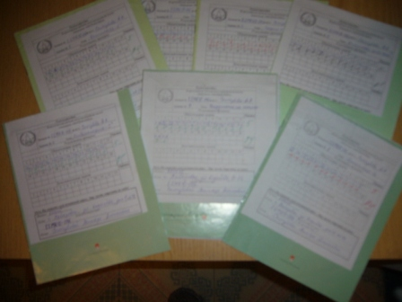
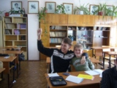
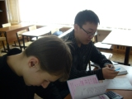
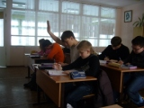
Учебная литература и контрольные работы

Slide 5
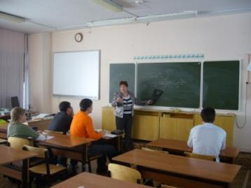
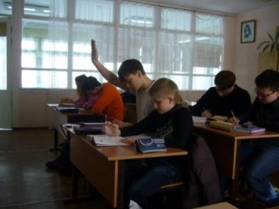
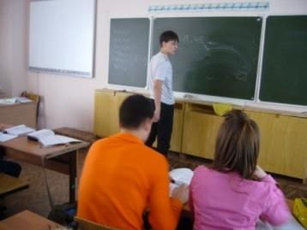
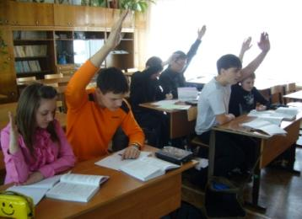
Наша учёба
ОЛВЗМШ при МГУ им. Ломоносова.(2012 г.)

Slide 6
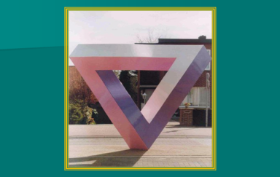
Проектная деятельность, участие в конференциях и фестивалях

Slide 7
Проект: «Тайна гармонии» 2009 – 2010 уч.год участие в конференциях в школе и ДВГГУ
Исследовательские работы:
1. «Золотое сечение в фотографии» (Ярошенко Е.,7кл)
2 .«Золотое сечение в живописи» (Кравчук Е.,7кл)
3.«Золотое сечение в медицине» (Горшков Н.,7кл)
4.«Золотое сечение в поэзии» (Березовский С.,7кл))

Slide 8
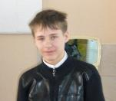
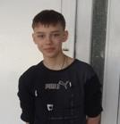
Проект «Всё вокруг – геометрия» 2010 – 2011уч.год
Исследовательские работы:
1. «Наглядная геометрия» (Горшков Н.,8кл)
2. «Геометрия и космос» (Кравчук Е.,8кл.)
3. «Геометрия в геодезии» (Бартюк М.,8кл)
4. «Неожиданная геометрия» (Кулаков С.,8кл)
5. « Стильная геометрия» (Белякова Н.,8кл)
6. «Красивая геометрия» (МедведеваЕ.,8кл)

Slide 9
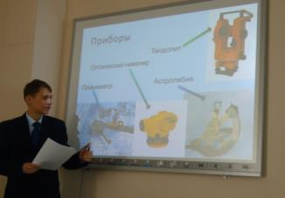
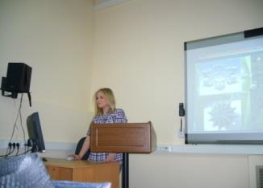
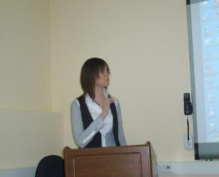
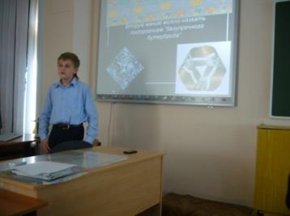
Проект: «Всё вокруг –геометрия» Школа, ДВГГУ. 2010 - 2011уч.год

Slide 10
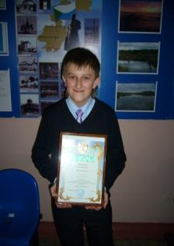
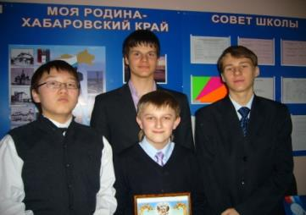
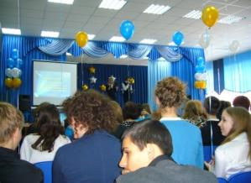
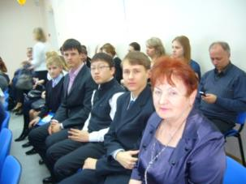
Городская конференция «Шаг в науку» (диплом,3 место. 2010 - 2011уч.год)

Slide 11
Награждение

Slide 12
Награждение

Slide 13
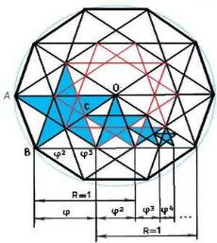
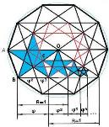
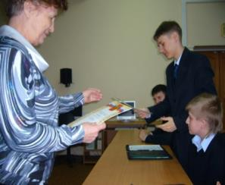
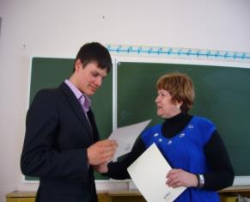
Награждение

Slide 14
Участие во Всероссийском фестивале исследовательских и творческих работ учащихся «Портфолио»
Тема : «Проценты в нашей жизни» (Одиноков А.)
Тема: «Процентам посвящается» (Бартюк М.)
Тема: «Золотое сечение в живописи» (Кравчук Е)
2010 – 2011 уч.год
Тема: «Геометрия в геодезии» (Бартюк М.)
Тема: «Неожиданная геометрия» ( Кулаков С.)
2009 – 2010 уч.год

Slide 15
Фестиваль «Портфолио»
2011 – 2012 уч.год
1.Проект «Магия чисел»
(Кравчук Е.,БелкинД.,9кл)
2. Проект «Удивительные поверхности»
(Бартюк М., Кулаков С.)

Slide 16
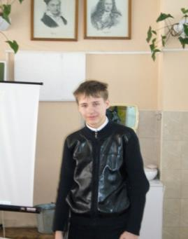
Участие в олимпиадах
2008г. Бартюк М. – 4 место в регионе
2011г. Бартюк М. -4 место в регионе
2011 – 2012 уч. г. Бартюк М- призёр городской олимпиады (5 место )

